Slide 1
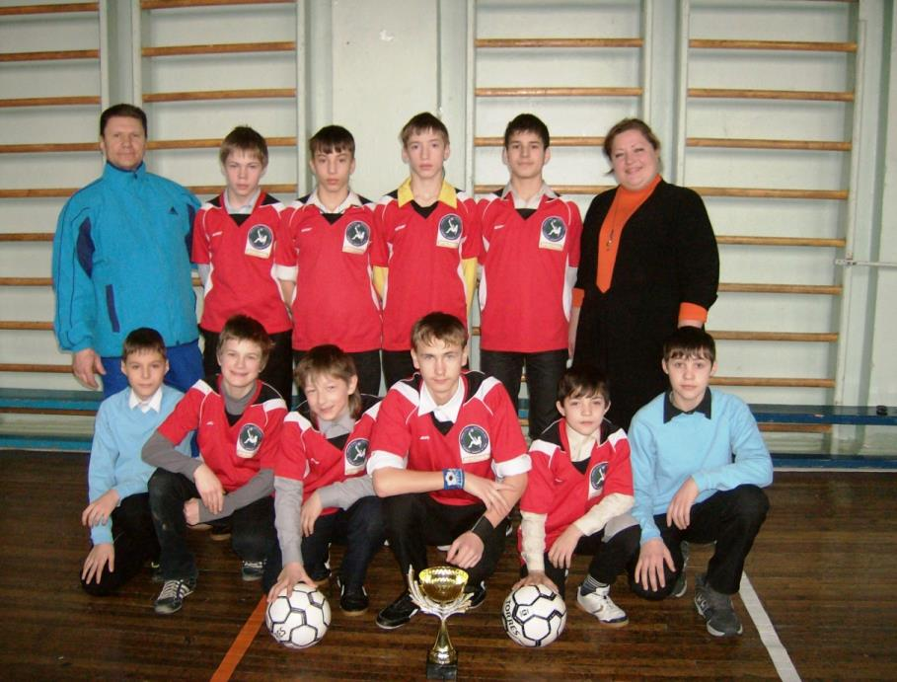
Секция «Футбол»
-наша гордость!

Slide 2
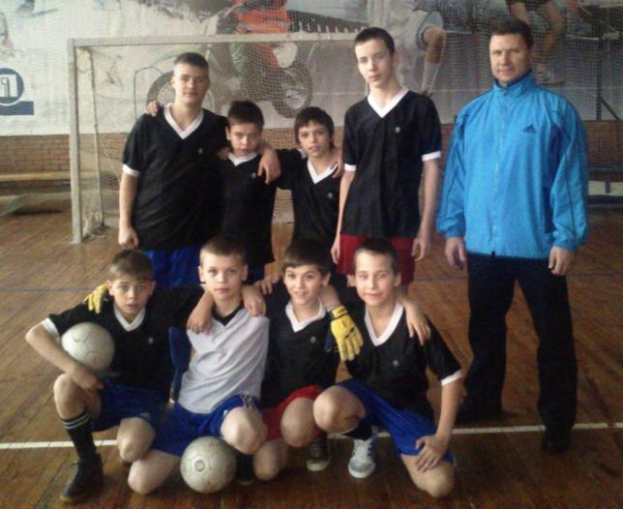
Секция существует 10 лет
Занимаются учащиеся
со 2 по 9 классы

Slide 3
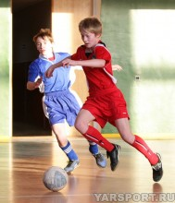
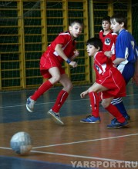
Ежегодно принимаем
участие в таких
соревнованиях:
Соревнования на Кубок Губернатора среди воспитанников детских домов и домов-интернатов области по мини-футболу 2011 год

Slide 4
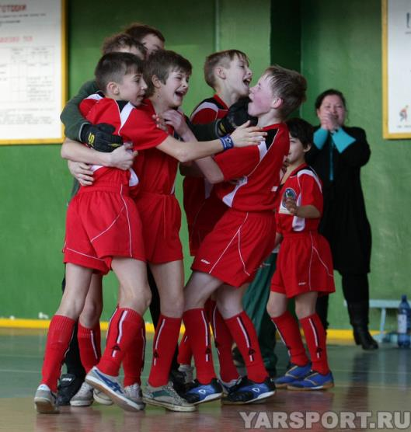
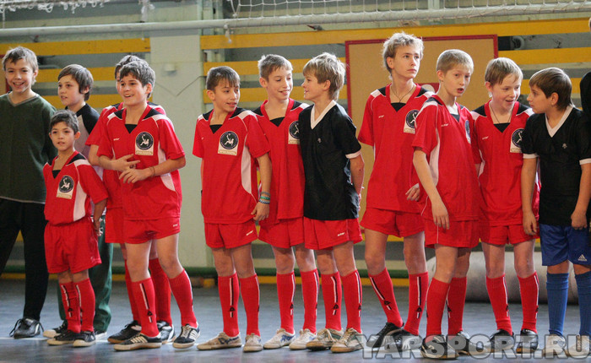
2011 и 2012 год
– чемпионы
Ярославской области

Slide 5
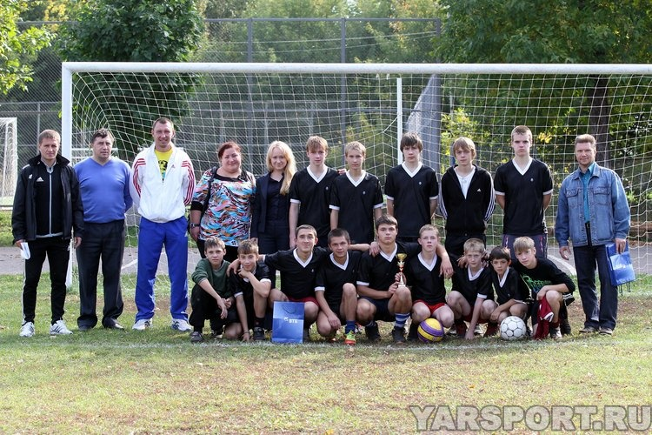
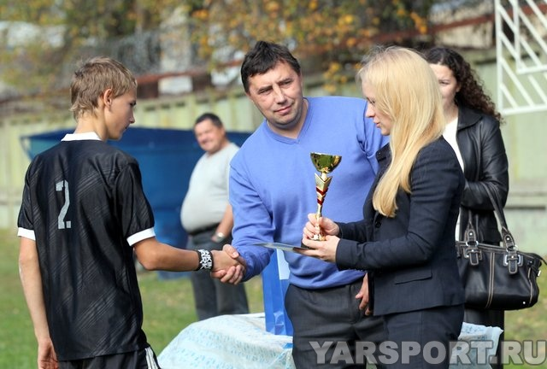
Соревнования на Кубок Губернатора среди воспитанников детских домов и домов-интернатов области по футболу 2011 год
2012 год
III место

Slide 6
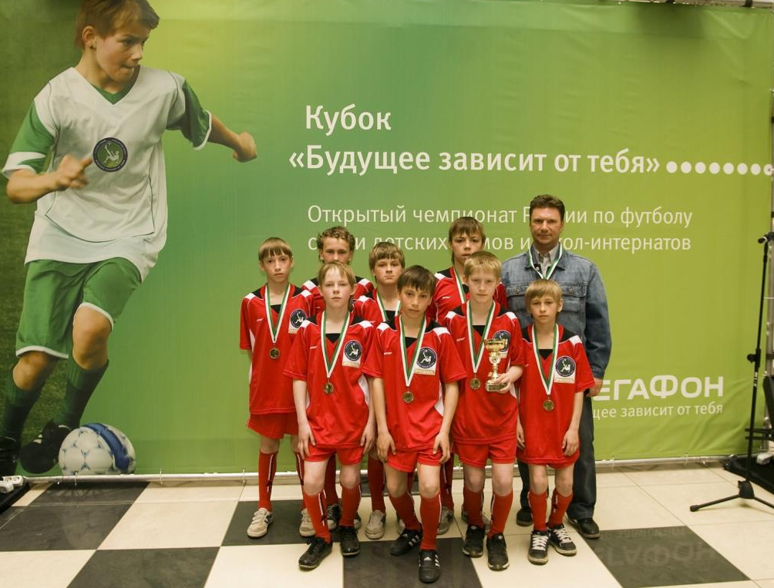
Открытый чемпионат России по футболу среди воспитанников детских домов и домов-интернатов "Будущее зависит от тебя" г. Санкт-Петербург

Slide 7
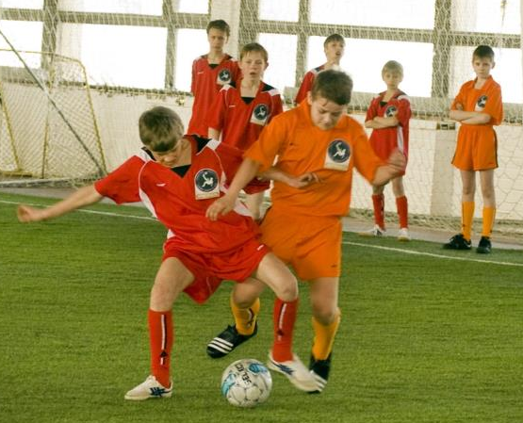
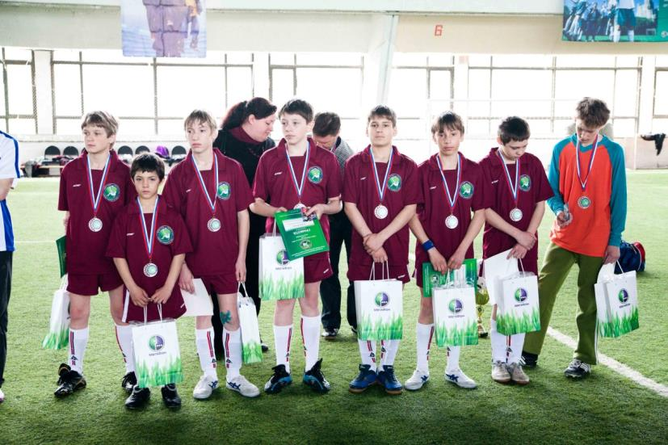
2011 год – III место в северо-западном
регионе России
2012 год – II место в северо-западном
регионе России

Slide 8
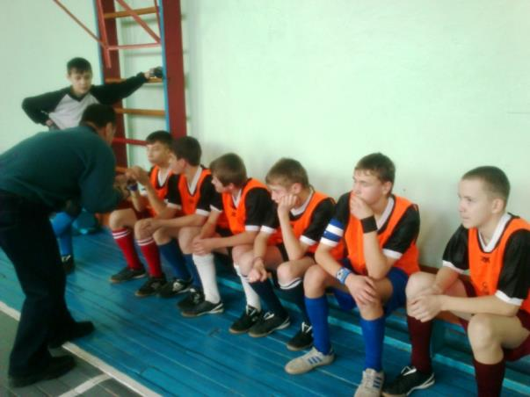
Соревнования среди общеобразовательных школ области по мини-футболу

Slide 9
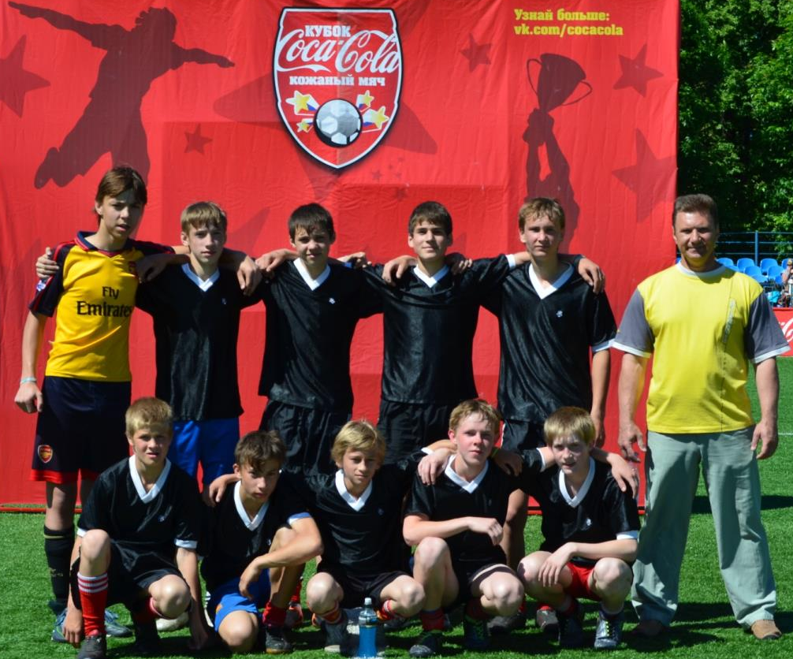
Первенство города Ярославля по футболу кубок "Coca Cola" на призы клуба "Кожаный мяч"
2013 год
II место

Slide 10
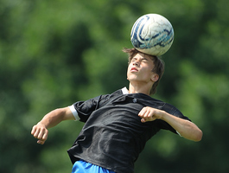
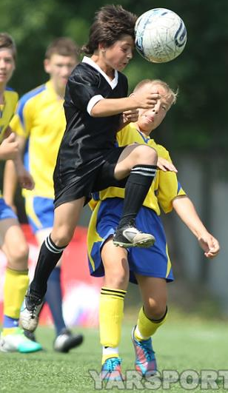
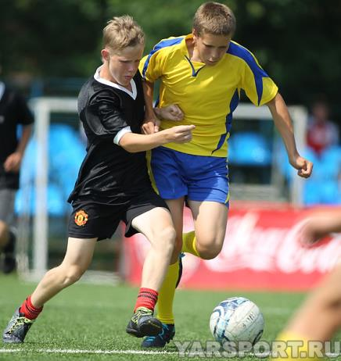
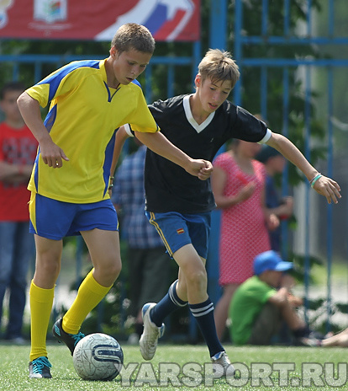
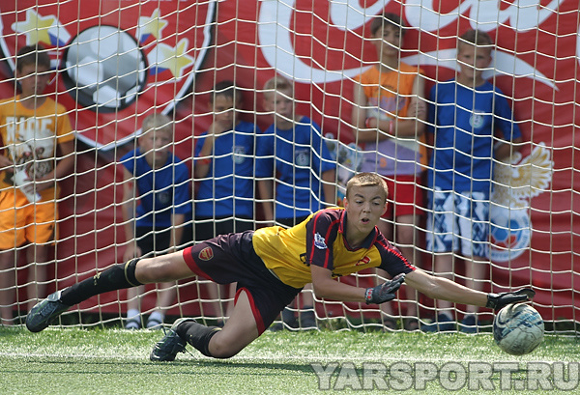
Первенство Ярославской области по футболу кубок "Coca Cola" на призы клуба "Кожаный мяч"

Slide 11
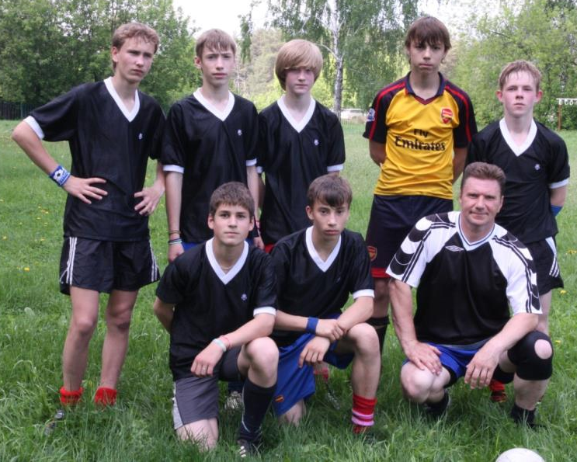
Турнир по мини-футболу посвященный Международному Дню Защиты Детей
Благотворительная акция ветеранов УВД Ярославской области «Чужих детей не бывает»
2013 год
II место

Slide 12
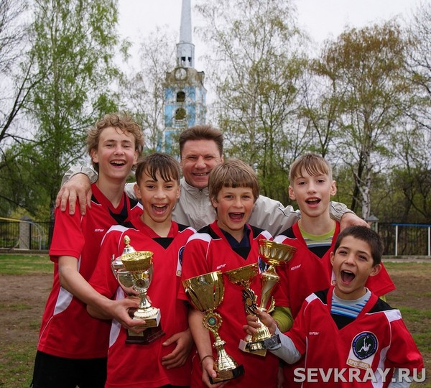
Заветная мечта – попасть на чемпионат мира!
Ярославль, богатый своими футбольными традициями,
готовится принять соревнования мирового уровня
Для мальчишек из ярославской санаторной школы-интерната № 6,
скажем без преувеличения, игра в футбол – главное в жизни.
Вот сколько есть в школе пацанов – неважно,
малыш-первоклассник он или «умудрённый опытом» девятиклассник,
спроси любого, и каждый с гордостью ответит, что он – футболист.

